Slide 1


24. јун 2019.
КОНФЕРЕНЦИЈА ЗА НОВИНАРЕ
Проф. др Јасмин Комић,
в. д. директора Републичког завода за статистику
Републички завод за статистику

Slide 2
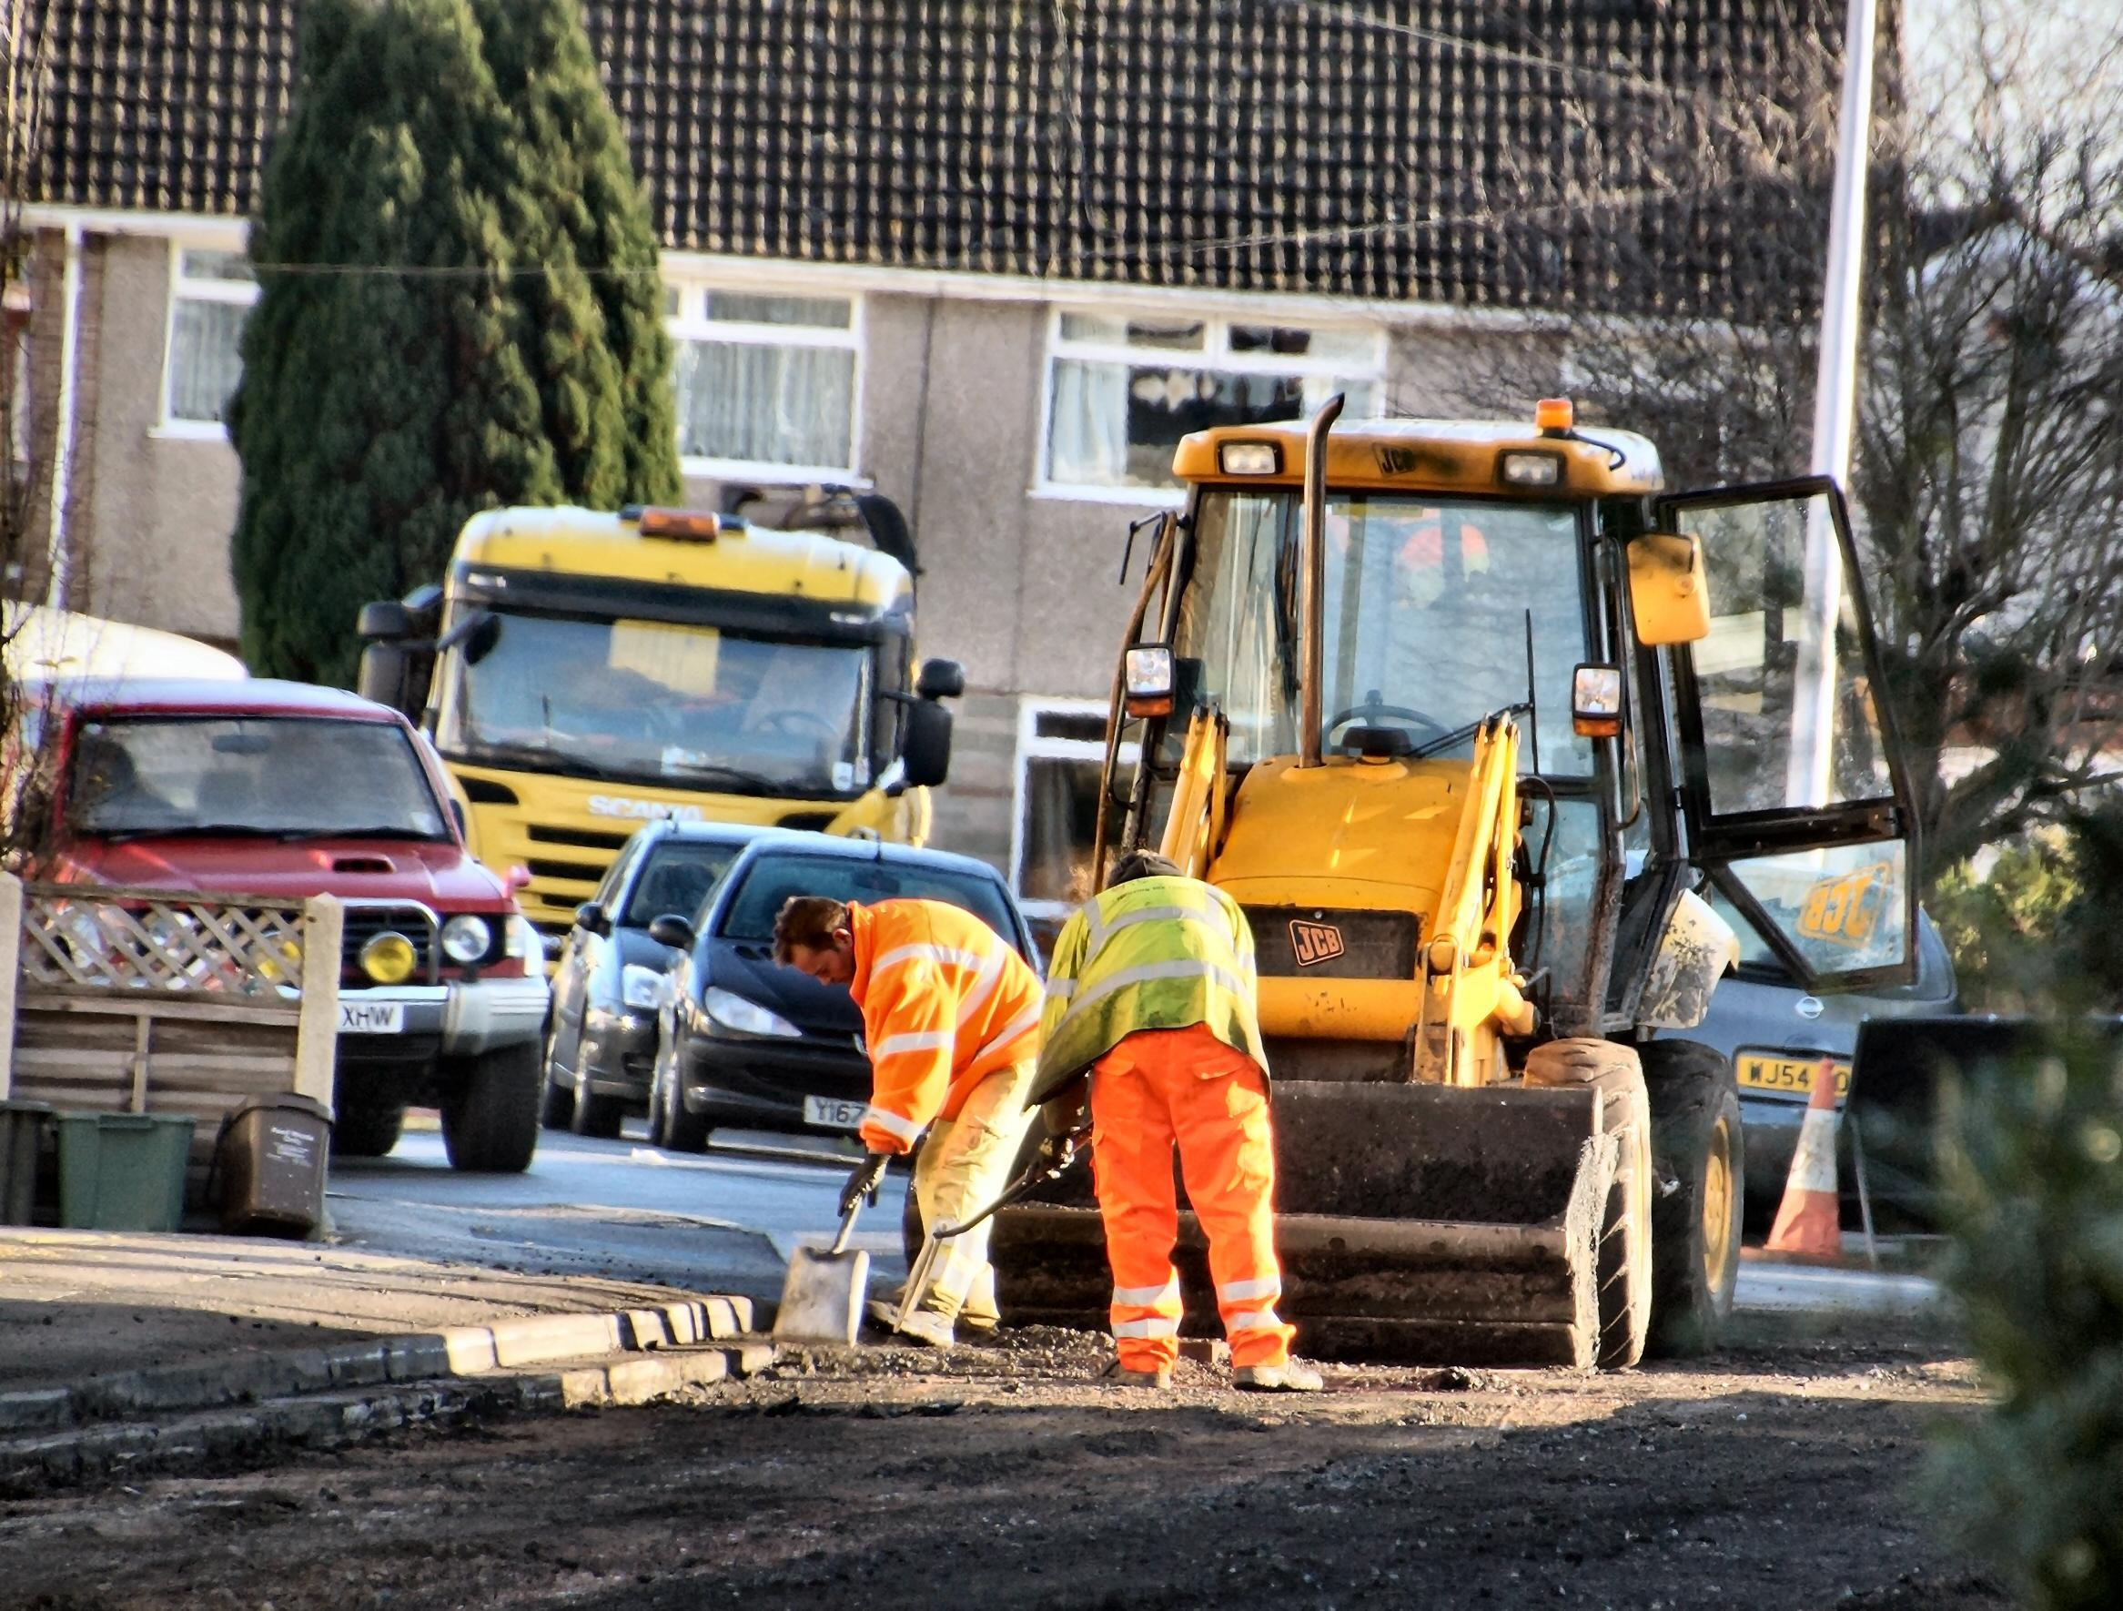
СТАТИСТИКА РАДА
МАЈ 2019.
Просјечна мјесечна плата након опорезивања
први пут виша од 900 КМ
Просјечна мјесечна бруто плата 1 401 КМ
Републички завод за статистику
Notes:
Просјечна мјесечна плата након опорезивања у Републици Српској исплаћена у мају 2019. године износила је 903 КМ и први пут је прешла границу од 900 КМ, док је просјечна мјесечна бруто плата износила 1 401 КМ.
Просјечна плата након опорезивања исплаћена у мају 2019. у односу на исти мјесец претходне године номинално је већа за 6,6%, а реално за 6,0%, док је у односу на април 2019. номинално већа за 0,7%, а реално за 0,6%.

Slide 3
СТАТИСТИКА РАДА
КМ
Републички завод за статистику
Графикон 1. Просјечнe платe након опорезивања, по мјесецима
Notes:
Посматрано по подручјима, у мају 2019. године, највиша просјечна плата након опорезивања исплаћена је у подручју Финансијске дјелатности и дјелатности осигурања и износила је 1 385 КМ. Са друге стране, најнижа просјечна плата након опорезивања у мају 2019. исплаћена је у подручју Грађевинарство 623 КМ.
У мају 2019. године, у односу на мај 2018, номинални раст плате након опорезивања забиљежен је у свих 19 подручја, од чега највише у подручјима Остале услужне дјелатности 22,0%, Административне и помоћне услужне дјелатности 18,2% и Пословање некретнинама 17,4%.

Slide 4

СТАТИСТИКА ЦИЈЕНА
МАЈ 2019.
Мјесечна инфлација 0,1%
Годишња инфлација (V 2019/V 2018) 0,6%
Републички завод за статистику
Notes:
Цијене производа и услуга које се користе за личну потрошњу у Републици Српској, мјерене индексом потрошачких цијена, у мају 2019. године у односу на претходни мјесец, у просјеку су више за 0,1%, док су на годишњем нивоу, у просјеку више за 0,6%.

Slide 5
СТАТИСТИКА ЦИЈЕНА
МАЈ 2019.
раст цијена
Одјељак Становање 4,0%
Одјељак Алкохолна пића и дуван 2,9%
пад цијена
Одјељак Одјећа и обућа 11,9%
Одјељак Остала добра и услуге 1,1%
Републички завод за статистику
Notes:
Од 12 главних одјељака производа и услуга, више цијене забиљежене су у осам, ниже цијене у три одјељка, док су цијене у једном одјељку остале непромијењене.
Највећи раст цијена у мају 2019. године у односу на исти мјесец претходне године забиљежен је у одјељку Становање од 4,0% усљед виших цијена у групама Чврста горива од 8,4% и Плин од 5,9%, затим у одјељку Алкохолна пића и дуван од 2,9% због виших цијена у групи Дуван од 4,5%, а посљедица су повећаних акциза на дуван и дуванске прерађевине од 1. јануара текуће године. У одјељку Здравство повећање на годишњем нивоу износи 1,5% због виших цијена у групи Фармацеутски производи од 2,4%, док су више цијене у одјељку Рекреација и култура забиљежене у групама Пакет аранжмани од 4,1%. У оквиру одјељка Храна и безалкохолна пића забиљежен је раст од 1,1% усљед виших цијена хране од 1,4%. У одјељку Превоз забиљежен је раст од 1,0% због виших цијена у групама Горива и мазива за лична возила и Услуге превоза од 2,7%. Више цијене на годишњем нивоу у мају забиљежене су и у одјељцима Ресторани и хотели од 0,7% и Намјештај и покућство од 0,1%.
У одјељку Образовање цијене су у просјеку остале непромијењене.
Највећи пад цијена у мају 2019. године у односу на исти мјесец претходне године забиљежен је у одјељку Одјећа и обућа од 11,9%, највише због сезонских снижења конфекције и обуће током године, затим у одјељку Остала добра и услуге од 1,1% усљед нижих цијена у групама Осигурање од 5,1% и Лични предмети од 2,8%. Ниже цијене од 0,2% забиљежене су и у одјељку Комуникације.

Slide 6
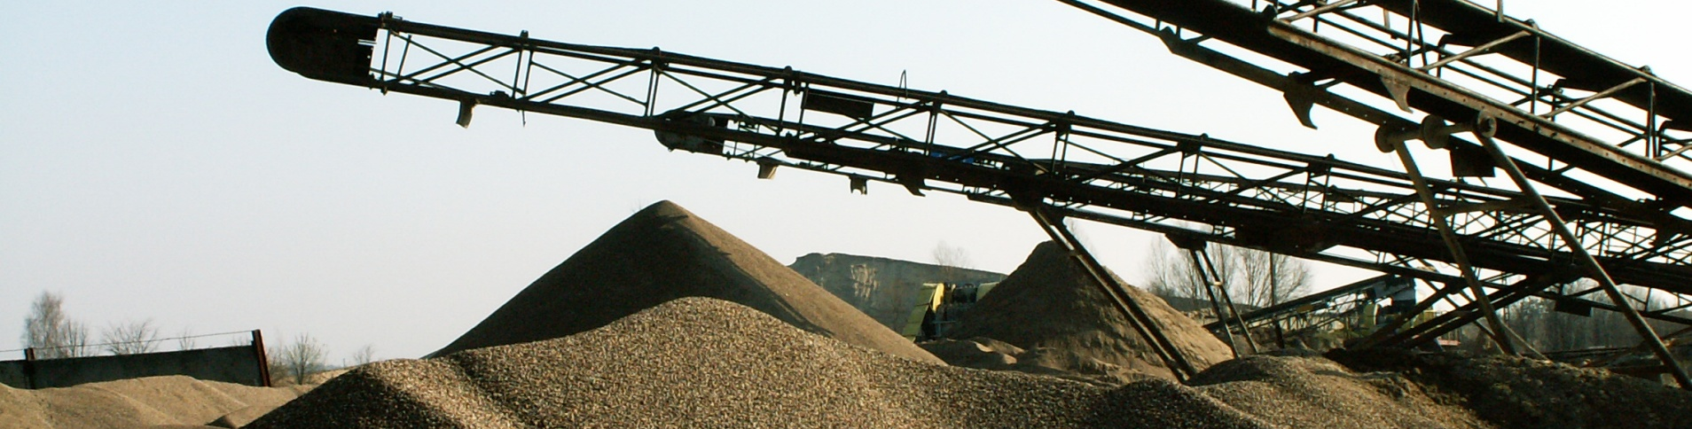
СТАТИСТИКА ИНДУСТРИЈЕ
ИНДЕКС ИНДУСТРИЈСКЕ ПРОИЗВОДЊЕ
Десезонирана индустријска производња
(V 2019/IV 2019.) већа 2,3%
Календарски прилагођена индустријска производња
(V 2019/V 2018.) мања 18,2%
Републички завод за статистику
Notes:
Десезонирана индустријска производња у мају 2019. године у поређењу са априлом 2019. године већа је за 2,3%. У истом периоду у подручју Производња и снабдијевање електричном енергијом, гасом, паром и климатизација остварен је раст од 51,2%, док је у подручју Вађење руда и камена забиљежен пад од 1,3% и у подручју Прерађивачка индустрија пад од 6,2%.
Календарски прилагођена индустријска производња у мају 2019. године у поређењу са истим мјесецом 2018. године мања је за 18,2%. У истом периоду у подручју Производња и снабдијевање електричном енергијом, гасом, паром и климатизација забиљежен је пад од 12,6%, у подручју Вађење руда и камена пад од 13,3% и у подручју Прерађивачка индустрија пад од 21,1%.

Slide 7
СТАТИСТИКА ИНДУСТРИЈЕ
ЗАПОСЛЕНИ У ИНДУСТРИЈИ
V 2019/ IV 2019.
Број запослених у индустрији већи 0,2%
Републички завод за статистику
Notes:
Број запослених у индустрији у мају 2019. године у односу на април 2019. године већи је за 0,2%, док је у односу на исти мјесец прошле године и у односу на просјечан мјесечни број запослених у 2018. години мањи за 0,1%. Број запослених у индустрији у периоду јануар – мај 2019. године, у односу на исти период прошле године, већи је за 0,1%. У истом периоду у подручју Производња и снабдијевање електричном енергијом, гасом, паром и климатизација остварен је раст од 9,3%, док је у подручју Прерађивачка индустрија забиљежен пад од 0,7% и у подручју Вађење руда и камена пад од 5,4%.

Slide 8
СТАТИСТИКА СПОЉНЕ ТРГОВИНЕ
ЈАНУАР - МАЈ 2019.
Обим робне размјене Републике Српске са иностранством три милијарде и 450 милиона КМ
ИЗВОЗ милијарду и 497 милиона КМ
УВОЗ милијарду и 953 милиона КМ
Републички завод за статистику
Покривеност увоза извозом 76,6%
Notes:
Према подацима статистике спољне трговине, у периоду јануар - мај 2019. године обим робне размјене Републике Српске са иностранством износио је око 3 милијарде и 450 милиона КМ, од чега се на извоз односи 1 милијарда и 497 милиона КМ, а на увоз 1 милијарда и 953 милиона КМ. Извоз је у периоду јануар – мај 2019. године у односу на исти период претходне године повећан за 0,5%, док је увоз у истом периоду смањен за 5,7%.
У оквиру укупно остварене робне размјене Републике Српске са иностранством у периоду јануар - мај 2019. године, проценат покривености увоза извозом био је 76,6%.

Slide 9
СТАТИСТИКА СПОЉНЕ ТРГОВИНЕ
хиљ. КМ
Републички завод за статистику
2018
2019
Графикон 2. Извоз и увоз по мјесецима
Notes:
Посматрајући по мјесецима, извоз у мају 2019. године у односу на април 2019. године смањен је за 0,3%, док је у односу на мај 2018. године смањен за 0,7%. Увоз је у мају 2019. године у односу на април 2019. године смањен за 1,7%, док је у односу на мај 2018. године смањен за 13,7%.
Посматрано по групама производа, у периоду јануар - мај 2019. године у структури извоза највише учествују eлектрична енергија 7,7%, затим вјештачки корунд, алуминијум оксид и алуминијум хидроксид 7,6% и дијелови обуће 6,1%.
У структури увоза, највише учествују лијекови 3,9%, потом слиједе нафтна уља и уља добијена од битуменских минерала 3,0% и лични аутомобили и друга моторна возила намијењена превозу до десет особа 2,7%.

Slide 10
СТАТИСТИКА СПОЉНЕ ТРГОВИНЕ
ЈАНУАР - МАЈ 2019.
ИЗВОЗ:
Италија 16,1% односно 241 милион КМ
Србија 12,3% односно 184 милиона КМ
Хрватска 11,4% односно 170 милиона КМ
Србија 18,5% односно 361 милион КМ
Италија 14,1% односно 275 милионa КМ
Њемачка 9,3% односно 182 милиона КМ
УВОЗ:
Републички завод за статистику
Notes:
У погледу географске дистрибуције робне размјене Републике Српске у периоду јануар - мај 2019. године у извозу највише учествује Италија са 16,1%, затим Србија са 12,3% и Хрватска са 11,4%. У истом периоду у структури увоза највише учествује Србија са 18,5%, Италија са 14,1% и Њемачка са 9,3%.
Посматрајући земље са највећим учешћем у обиму робне размјене са Републиком Српском, највећа покривеност увоза извозом у периоду јануар - мај 2019. године остварена је са Швајцарском и износи 679,1%, док је најмања покривеност остварена са Народном Републиком Кином, 3,0%.
У периоду јануар - мај 2019. године, према економским групацијама земаља, највише се извозило у земље Европске уније (28 чланица) 1 милијарду и 109 милиона КМ, док се највише увозило, такође, из земаља Европске уније (28 чланица) 1 милијарда и 104 милиона КМ.

Slide 11
24. јун 2019.
КОНФЕРЕНЦИЈА ЗА НОВИНАРЕ
ХВАЛА НА ПАЖЊИ
Републички завод за статистику

